Slide 1
第八章 可编程逻辑器件（PLD）
  概述
  现场可编程逻辑阵列（FPLA）
  可编程阵列逻辑（PAL）
  通用阵列逻辑（GAL）
第 八 章
可 编 程 逻 辑 器 件

Slide 2
8.1 概述
数字系统的实现方法
通用型SSI、MSI、LSI----模块化设计方法
专用集成电路（ASIC）——能把所设计的数字 系统做成一片大规模集成电路，体积小、重量 轻、功耗低，可靠性高。
可编程逻辑器件（PLD）
第 八 章
可 编 程 逻 辑 器 件

Slide 3
一、用SSI和MSI构成数字系统存在的问题
第 八 章
可 编 程 逻 辑 器 件
体积大 重量大
功耗高 成本高 可靠性差

Slide 4
二、LSI的现状和前景
目前，在单块硅片上集成百万个元件、器件的大规模集 成电路FPGA已广泛应用到各种电子仪器和设备中。
如Altera公司的Stratix V系列， 28nm 1.1百万逻辑单元
提供最高速度达到500MHz的片上嵌入式处理器;
提供14.1Gbps收发器;55Mb片上RAM;
支持800MHz DDR3 DIMM的软核存储器控制器;
提供与Stratix V FPGA相同的精度可调的DSP模块功能;
支持与Stratix V FPGA相同的系统IP。
第 八 章
可 编 程 逻 辑 器 件

Slide 5
近年来，随着电子设计自动化技术的发展，以及可编程 逻辑器件的广泛应用，使电子电路设计方法和手段都得到了 不断的改进和创新，也为大规模集成电路的应用开辟了新的 途径。可以预见，大规模集成电路必将越来越广泛地应用于 通信技术、计算机技术、自动控制技术等领域中，PLD的原 理和应用是每个电子工程师必备的一门技术。大规模集成电 路的制造技术和应用技术都得到了飞速发展，主要表现在以 下几个方面。
第 八 章
可 编 程 逻 辑 器 件

Slide 6
（1）密度越来越高
单片密度已达十万、几十万、甚至几百万门，已进入超
大规模和甚大规模阶段。
第 八 章
可 编 程 逻 辑 器 件
（2）用户可编程且拥有多种编程技术
如isp、icr。
（3）设计工具不断完善
现有的设计自动化软件即支持功能完善硬件描述语言 如VHDL、Verilog等作为文本输入，又支持逻辑电路图、 工作波形图等作为图形输入。

Slide 7
三、 LSI的分类
从应用的 角度分
通用型：如存储器、微处理器、单片机
第 八 章
可 编 程 逻 辑 器 件
专用型：如手机芯片、电视机芯片
PLD
CPU
单片机
双极型
单极型
从逻辑功能分
从制造工艺分

Slide 8
四、PLD的分类
按集成度：低密度PLD （700门/片）和高密度
PLD。
低密度PLD：FPLA、PAL和GAL 高密度PLD：CPLD和FPGA
第 八 章
可 编 程 逻 辑 器 件

Slide 9
四种PLD 电路的结构特点
类 型 | 与阵列 | 或阵列 | 输出方式
PROM | 固 定 | 可编程 | TS, OC
FPLA | 可编程 | 可编程 | TS, OC， H, L
PAL | 可编程 | 固 定 | TS, I/O, 寄存器
GAL | 可编程 | 固 定 | 可编程
第 八 章
可 编 程 逻 辑 器 件

Slide 10
五、PLD的一般结构
第 八 章
可 编 程 逻 辑 器 件
输入项
乘积项
或项
输入
与
阵 列
或
阵 列
输出
…
…
电路
电路

Slide 11
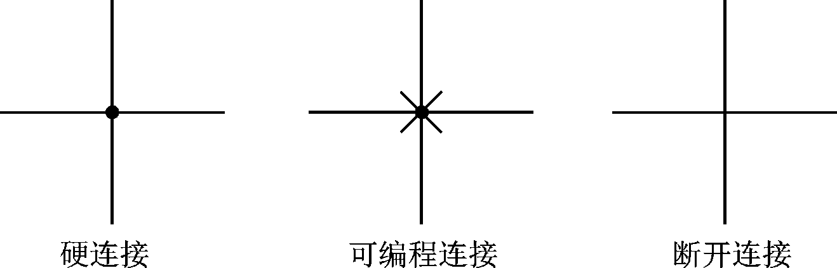
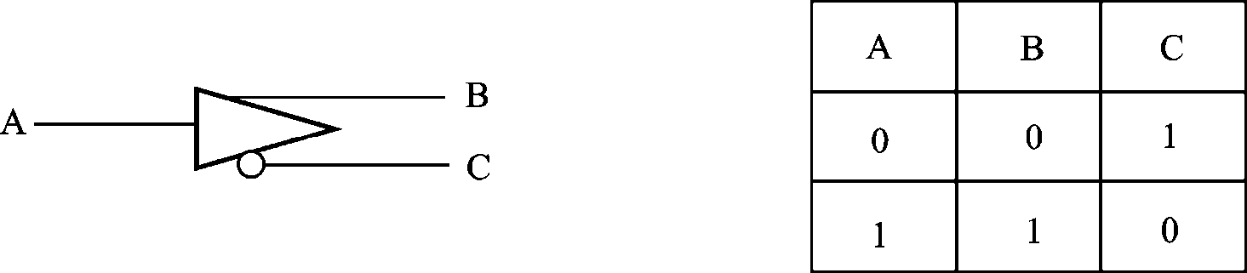
六、PLD电路惯用画法
第 八 章
可 编 程 逻 辑 器 件
PLD的互补输出缓冲器

Slide 12
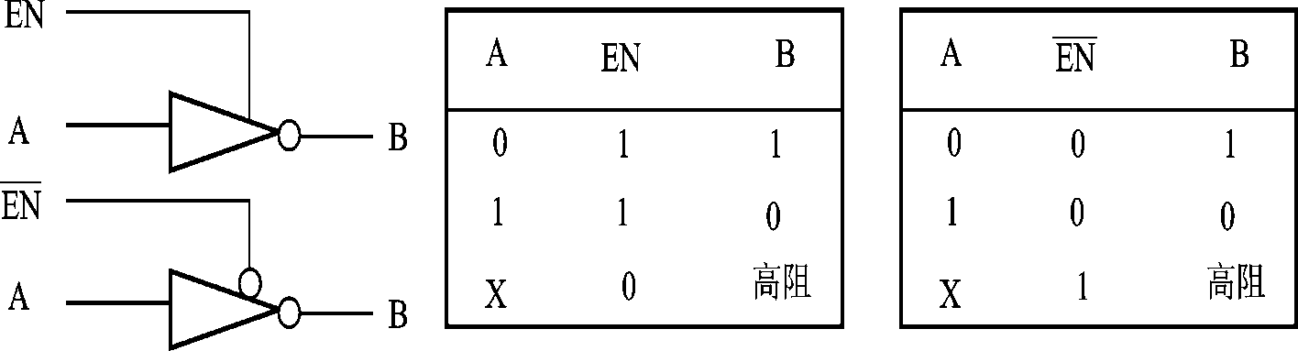
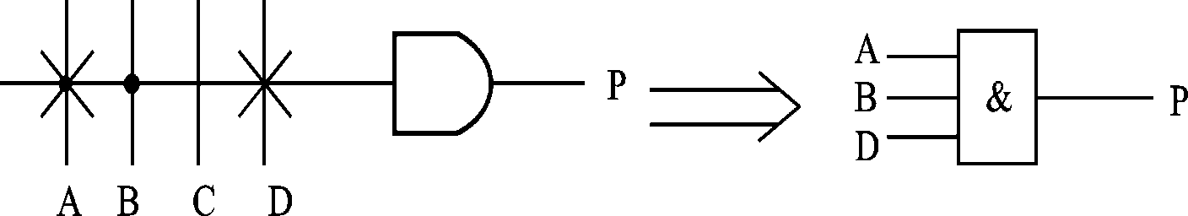
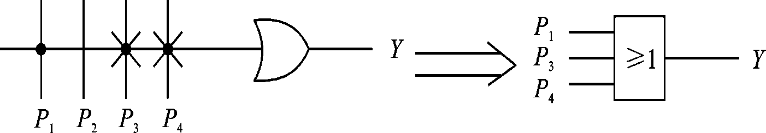
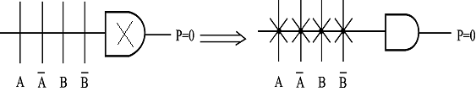
PLD的三态
输出缓冲图:
第 八 章
可 编 程 逻 辑 器 件
PLD的与门
表示法:
PLD的或门 表示法:
PLD的与门缺省 表示法:

Slide 13
8.2 现场可编程逻辑阵列（FPLA）
现场可编程逻辑阵列FPLA由可编程的与逻辑阵列 和可编程的或逻辑阵列以及输出缓冲器组成
一、FPLA与PROM的比较
电路结构极为相似，都是由一个与逻辑阵列、一个 或逻辑阵列和输出缓冲器组成。
PROM的与逻辑阵列是固定的，而FPLA 的与逻辑
阵列是可编程的。
PROM 的与逻辑阵列将输入变量的全部最小项都译 出，而FPLA 的与逻辑阵列只产生所需要的少得多的乘 积项。
第 八 章
可 编 程 逻 辑 器 件

Slide 14
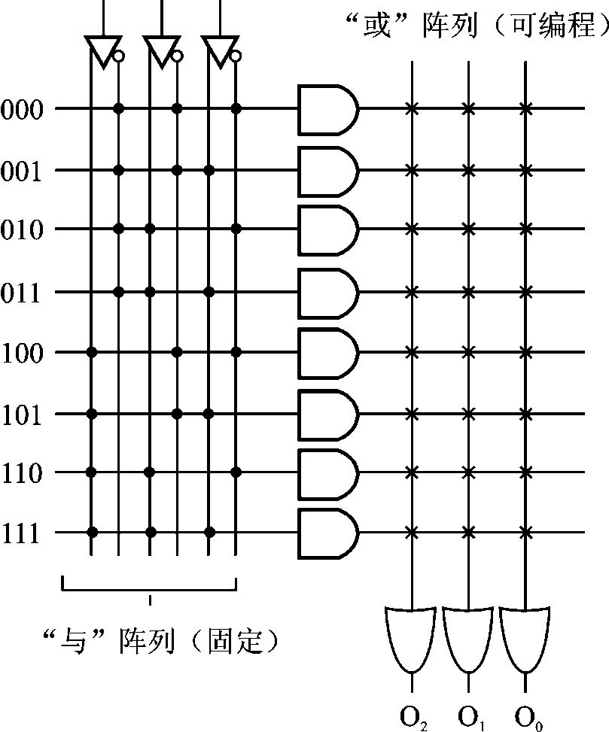
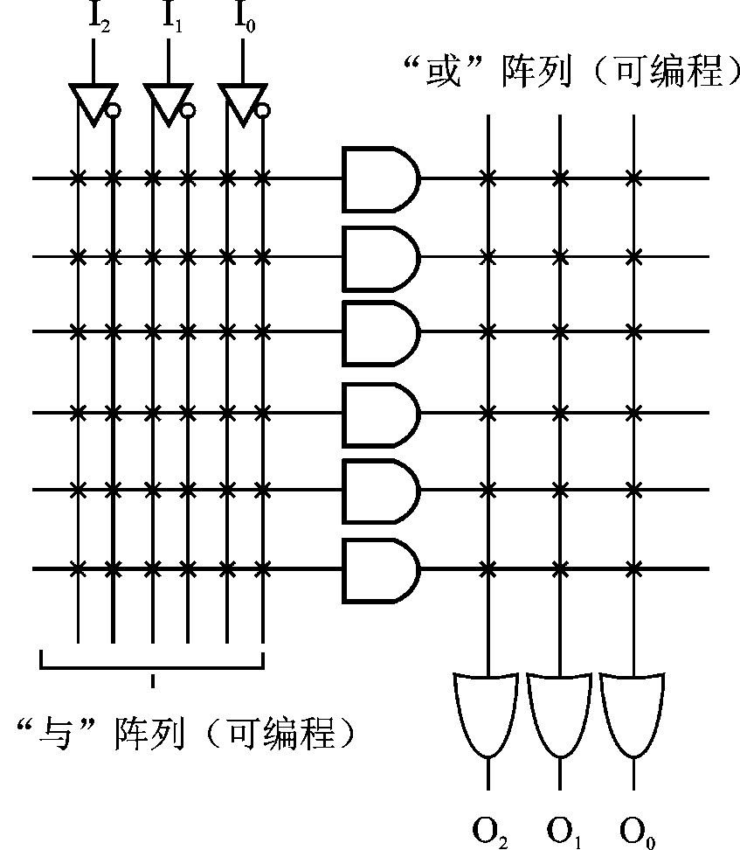
第 八 章
可 编 程 逻 辑 器 件
PROM的基本结构
FPLA的基本结构

Slide 15
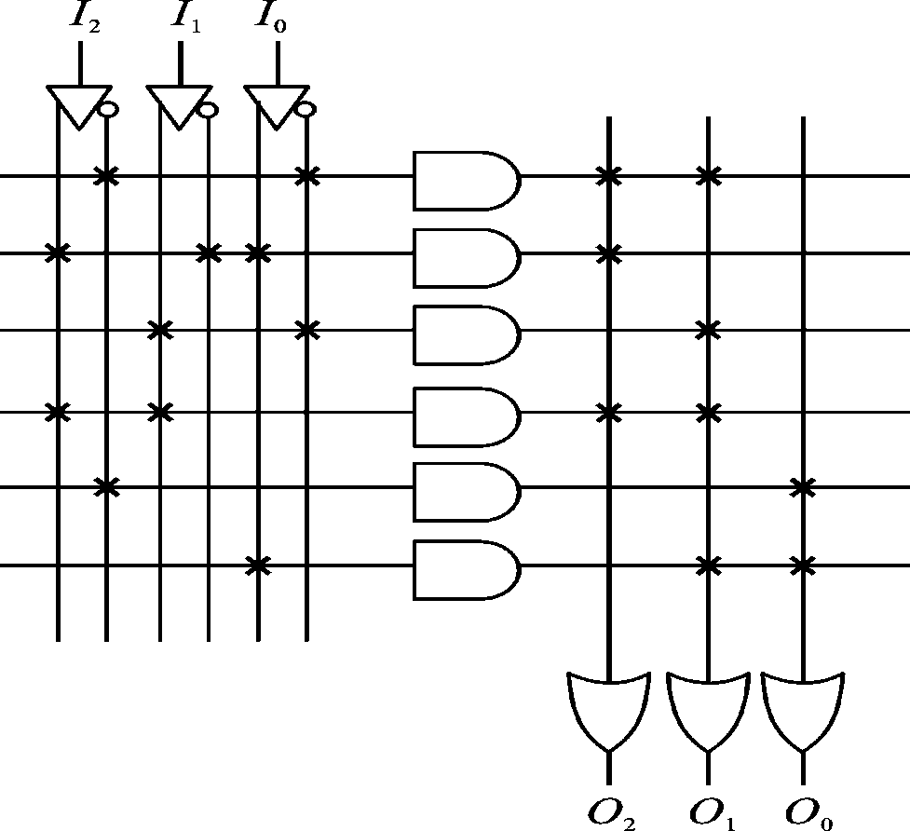
第 八 章
可 编 程 逻 辑 器 件
O2 = I 2 I 0 + I 2 I1 I 0 + I 2 I1
O1 = I 2 I 0 + I1 I 0 + I 2 I1 + I 0
O0 = I 2 + I 0

Slide 16
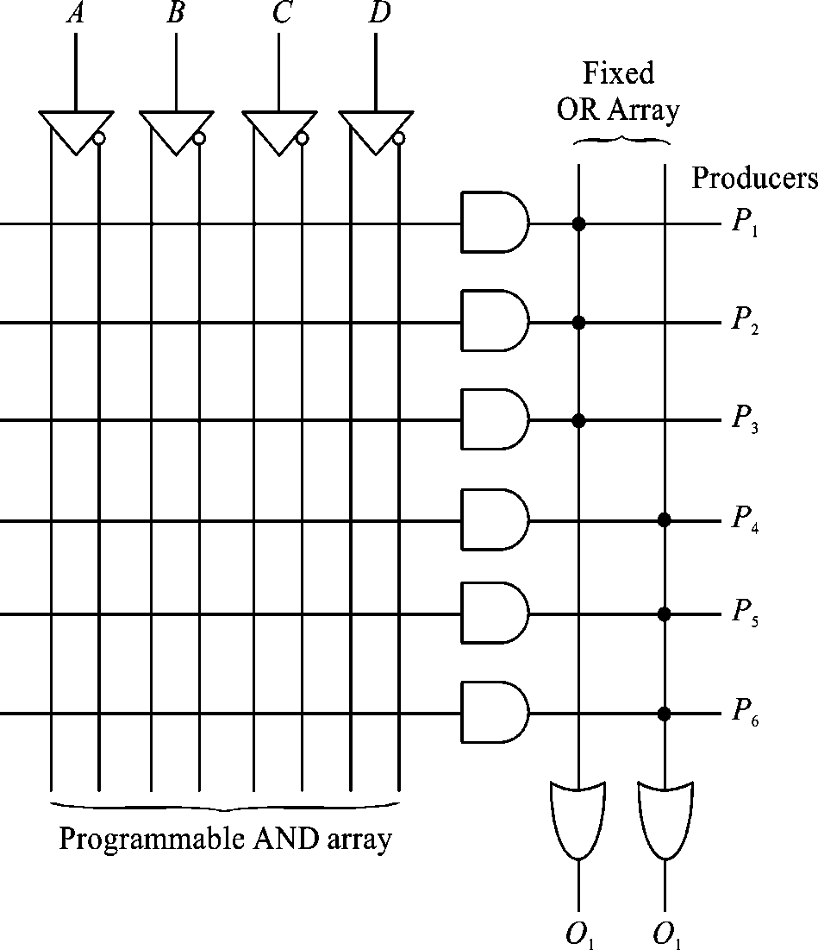
8.3 可编程阵列逻辑（PAL）
一、PAL的特点
PAL 器件由可编 程的与逻辑阵列、 固定的或逻辑阵列 和输出电路三部分 组成。它采用双极 型工艺制作，熔丝 编程方式。
二、PAL的基本电路结构
第 八 章
可 编 程 逻 辑 器 件
固定或阵列
可编程与阵列
中南大学信息科学
O0 O1
院
与工程学

Slide 17
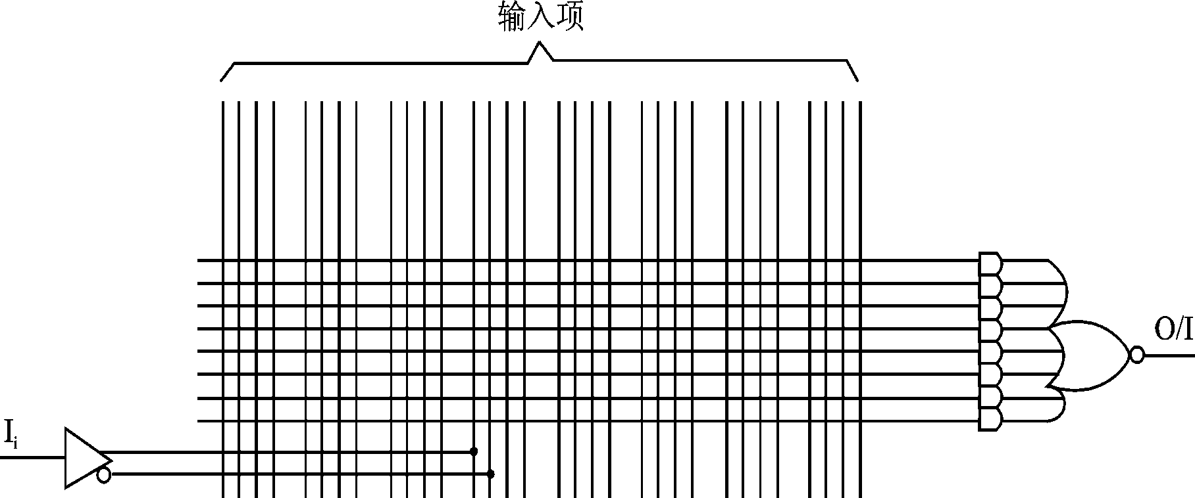
三、PAL的输出电路结构
专用输出结构
  其输出端是一个与或门、与或非门或者是互补输 出结构；
  其共同特点是所有设置的输出端只能用作输出 使用；
  该结构的PAL器件只能用来产生组合逻辑函数。
第 八 章
可 编 程 逻 辑 器 件

Slide 18
专用输出型（与或输出型），其输出也有三种类型
型号中带有字符H的芯片，如PAL10H8，输出高 电平有效。
型号中带有字符L的芯片，如PAL12L8，输出低
电平有效。
型号中带有字符C的芯片，如PAL20C1，输出为 互补输出。
第 八 章
可 编 程 逻 辑 器 件

Slide 19
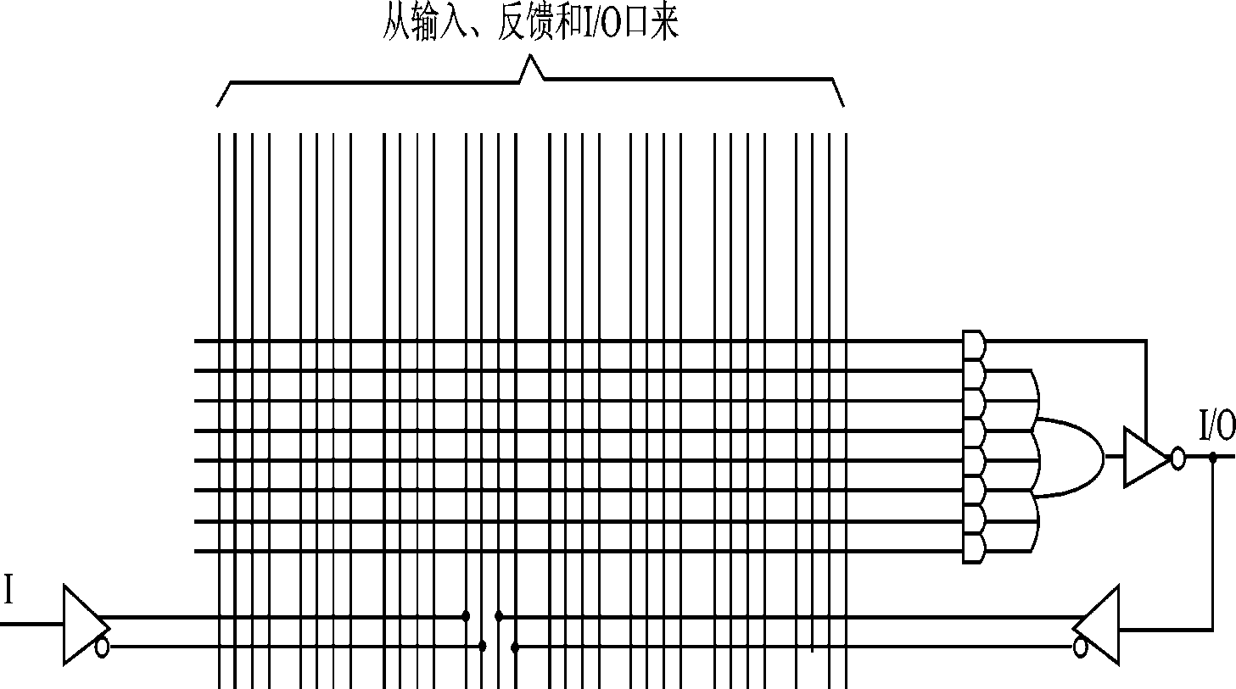
2) 可编程输入/输出结构
输出端是一个具有可编程控制端的三态缓冲器， 控制端由与逻辑阵列的一个乘积项给出。同时,输出 端有经过一个互补输出的缓冲器反馈回与逻辑阵列。
第 八 章
可 编 程 逻 辑 器 件

Slide 20
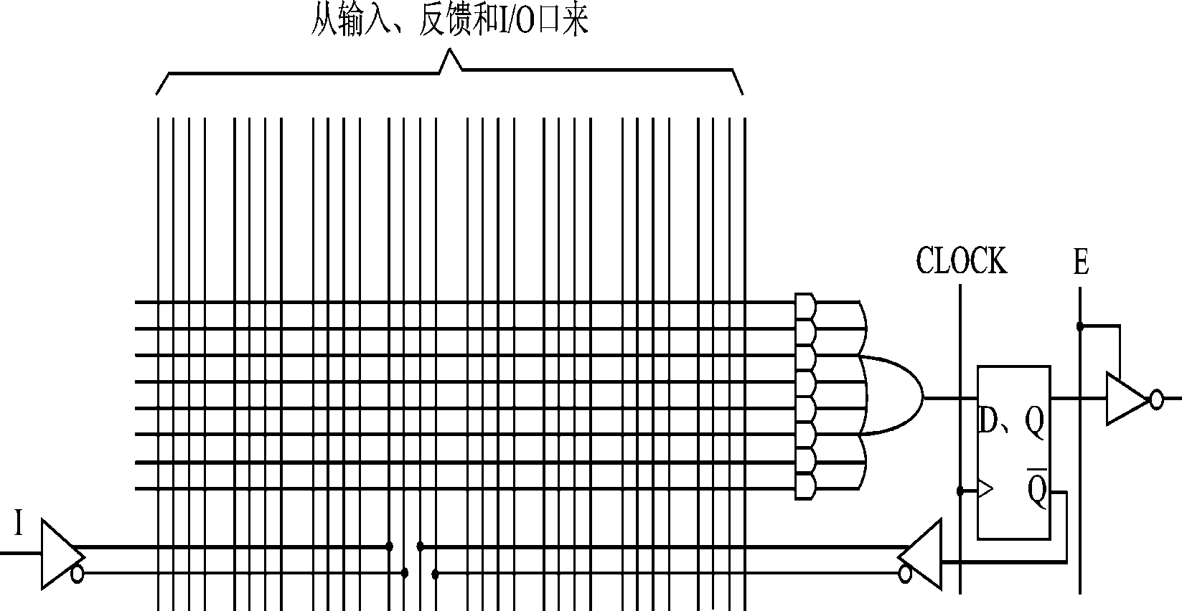
3) 寄存器输出结构
该结构在输出三态缓冲器和与-或逻辑阵列的输出之间串进了 由D触发器组成的寄存器。同时，触发器的状态又经过互补输出 的缓冲器反馈回与逻辑阵列的输入端。
该结构不仅可以存储与或逻辑阵列的输出的状态，而且能很 方便的组成各种时序逻辑电路。
第 八 章
可 编 程 逻 辑 器 件

Slide 21
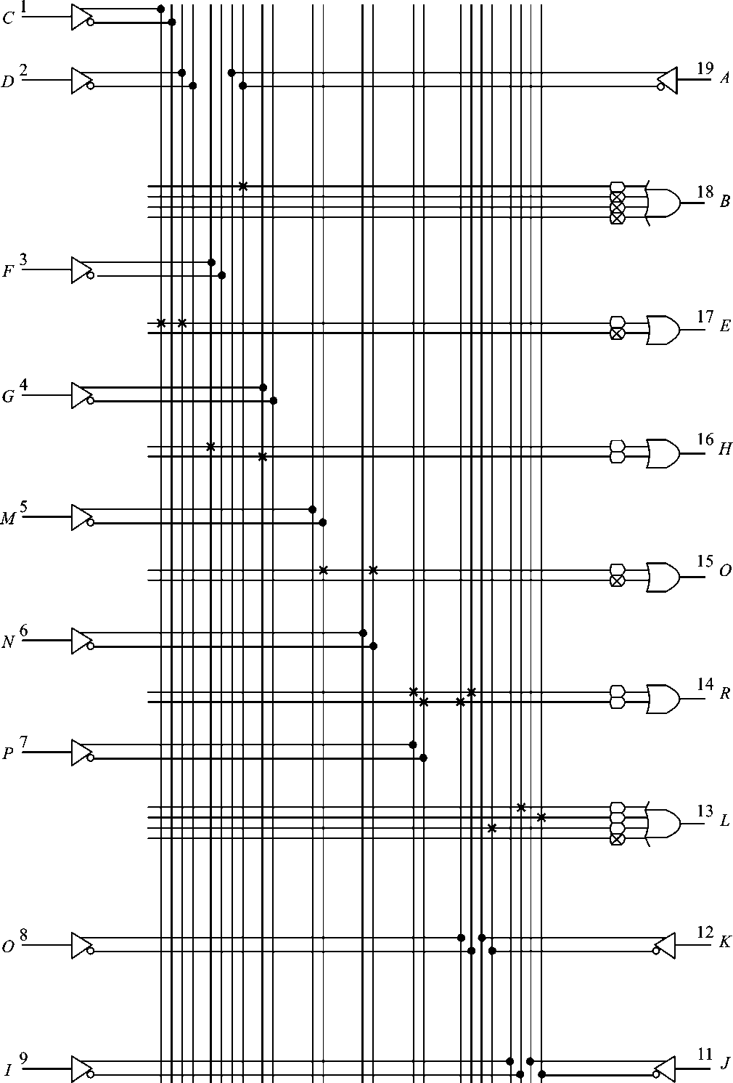




四、PAL的应用
输出方式
第 八 章
可 编 程 逻 辑 器 件
例：PAL 12H6
输入变量数
输出端数
B = A(反相)
E = C ⋅ D(与)
H = F + G(或)
L = J ⋅ I ⋅ K (与非)
8
Q
O = M + N (或非)
R = P ⊕ Q(异或)

Slide 22
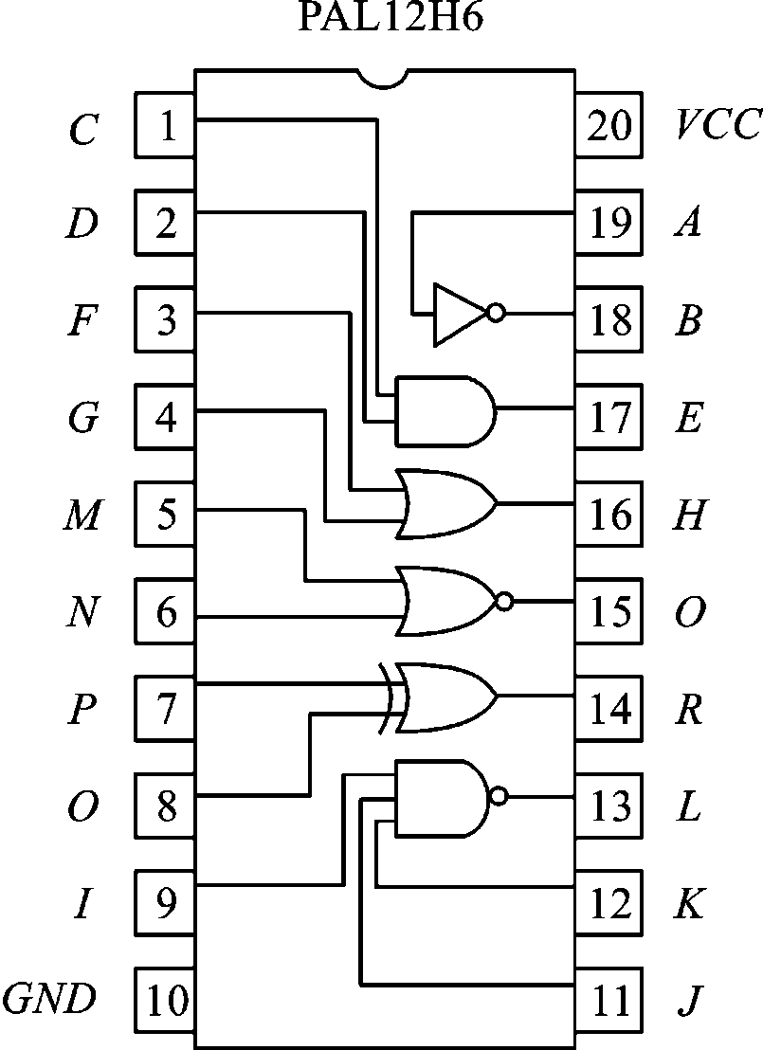
PAL的应用
第 八 章
可 编 程 逻 辑 器 件
Q

Slide 23
五、PAL器件使用时的优缺点
PAL选定芯片型号后，其输出结构就选定
PAL有20多种不同的型号可供用户使用
PAL器件的出现为数字电路的研制工作和小批量产品 的生产提供了很大的方便
PAL采用的是双极型熔丝工艺，只能一次性编程
PAL输出方式是固定的，不能重新组态，因而编程灵 活性较差。
第 八 章
可 编 程 逻 辑 器 件

Slide 24
8.4 通用阵列逻辑（GAL）
一、GAL的特点
1、GAL采用电可擦除的CMOS（E²CMOS）工艺制 造，保证了GAL的高速度和低功耗。存取速度为 12~40 ns，功耗仅为双极性PAL器件的1/2 或 1/4，编 程数据可保存 20 年以上。
2、GAL采用可编程的输出逻辑宏单元OLMC，输出 组态灵活，使得GAL器件对复杂逻辑门设计具有极 大的灵活性。
3、GAL具有加密功能，可防止他人抄袭设计电路。
4、备有电子标签(ES)，方便了文档管理， 提高了生 产效率
第 八 章
可 编 程 逻 辑 器 件

Slide 25
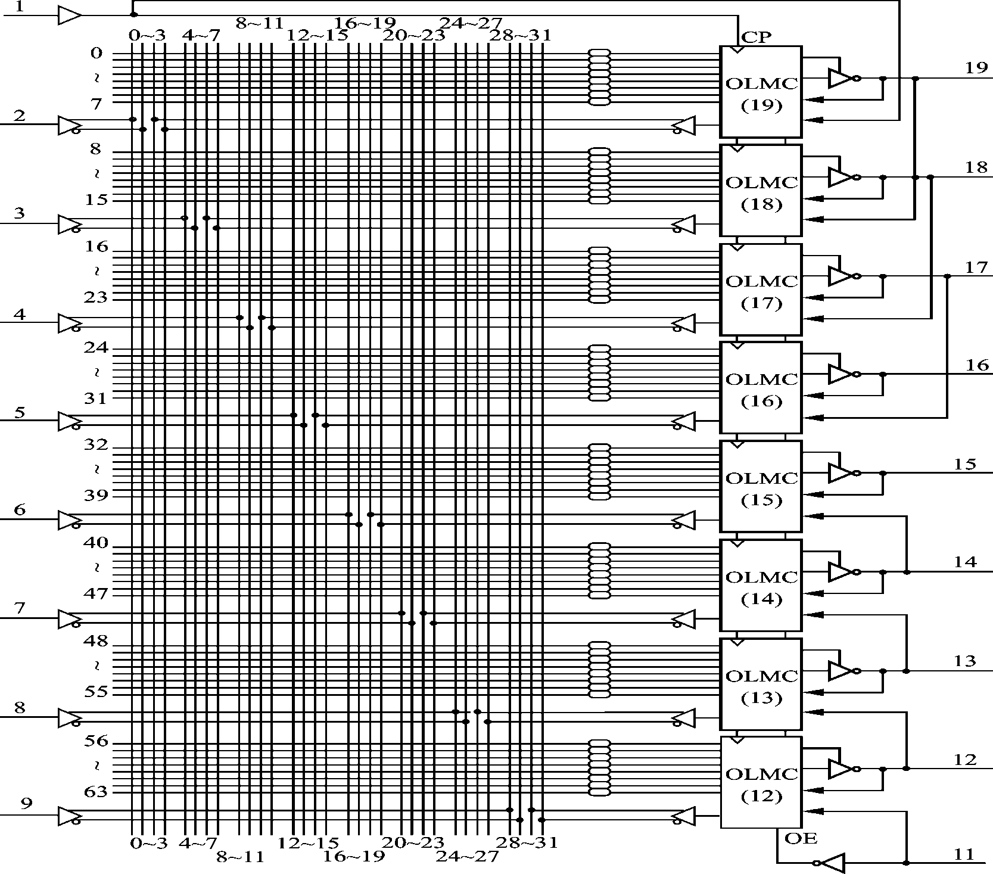
可编程与阵列
固定或阵列
输入
二、GAL的电路结构
输出
第 八 章
可 编 程 逻 辑 器 件
中南大学信息科学与工程学
院

Slide 26
常用的GAL器件有GAL16V8和GAL22V10两种系列，它们 的结构基本相同；
GAL16V8有一个32*64位的可编程与逻辑阵列；
GAL16V8有8个输出逻辑宏单元(OLMC)；
4.10个输入缓冲器，8个三态输出缓冲器和8个反馈/输 入缓冲器；
5.32列表示有16个输入变量，64行表示有64个乘积项， 共有2048个可编程点；
6.组成“或”逻辑阵列的8个或门分别包含于8个OLMC中， 每一个OLMC固定连接8个乘积项，不可编程。
第 八 章
可 编 程 逻 辑 器 件

Slide 27
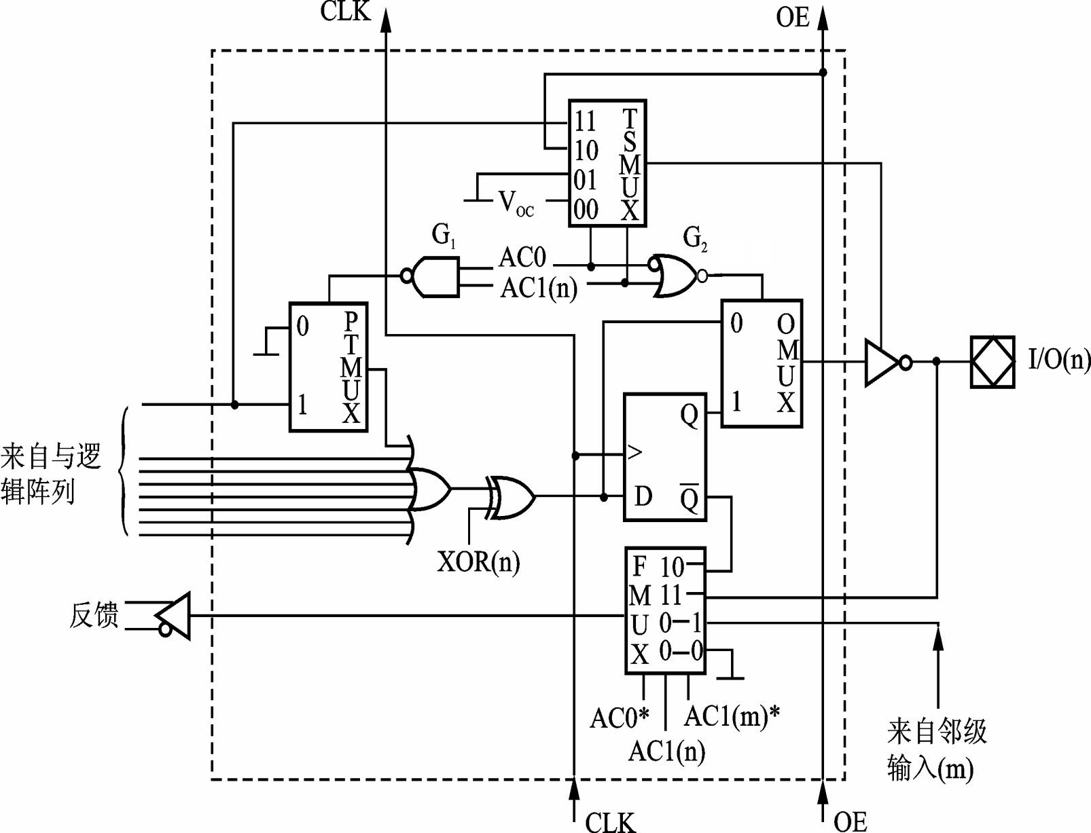
三、GAL的输出逻辑宏单元（OLMC）
第 八 章
可 编 程 逻 辑 器 件

Slide 28
1.OLMC中的或门完成或操作，有8个输入端，固 定接收来自“与”逻辑阵列的输出，或门输出端 只能实现不大于8个乘积项的与-或逻辑函数；
第 八 章
可 编 程 逻 辑 器 件
或门的输出信号送到一个受XOR（n)信号控制 的异或门，完成极性选择，当XOR（n)=0时，异 或门输出与输入（或门输出）同相，当XOR（n）
=1时，异或门输出与输入反相
OLMC中的四个多路选择器分别是输出数据选 择器OMUX、乘积项数据选择器PTMUX、三态 数据选择器TSMUX和反馈数据选择器FMUX， 它们在控制信号AC（0）和AC1（n）的作用下， 可实现不同的输出电路结构形式。

Slide 29

结构控制字(82位)
32位乘 积项禁 止 | 4位 XOR(n) | 1位 SYN | 8位 AC1(n) | 1位 AC0 | 4位 XOR(n) | 32位乘 积项禁 止
PT63-PT32
12-15 （n）
12-19 （n）
16-19 （n）
PT31-PT0
第 八 章
可 编 程 逻 辑 器 件

Slide 30
四、OLMC的五种工作模式
OLMC在SYN，AC(0)，AC1(n)的控制下，可以重新组态， 即可以工作在五种不同模式下：
专用输入模式
专用组合输出模式
带反馈的组合输出模式 时序逻辑的组合输出模式 寄存器输出模式
SYN为0或1用以决定被组态的OLMC是时序或组合逻辑电 路，AC(0)，AC1(n)用以控制OLMC的电路结构，AC(0) 是所有OLMC共用的，而AC1（n）则是每OLMC个单独具 有的。
第 八 章
可 编 程 逻 辑 器 件

Slide 31
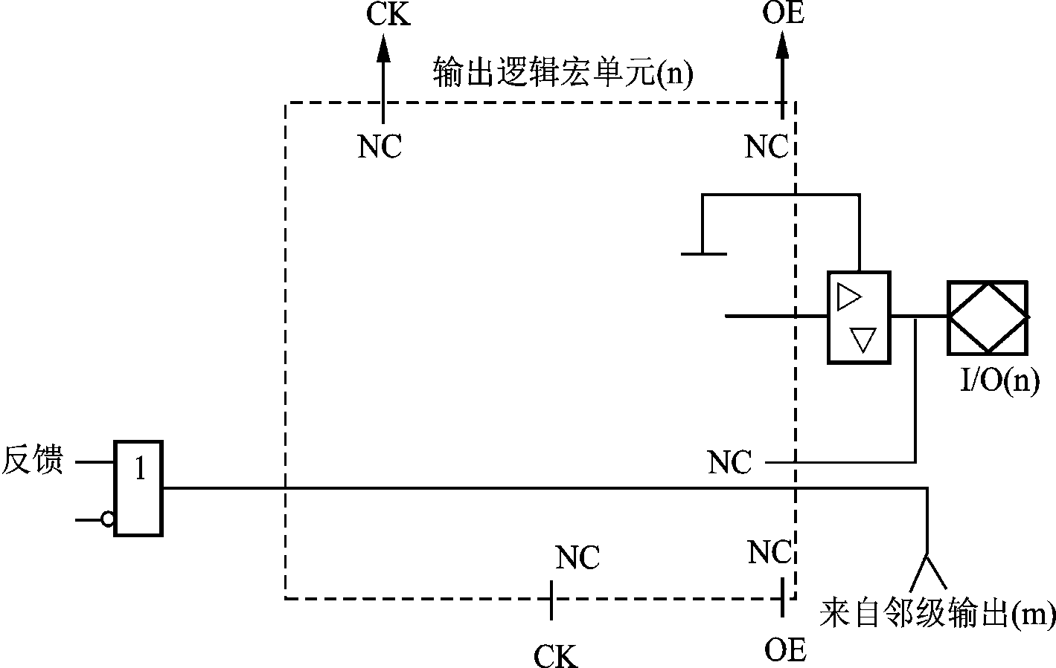
1）SYN=1，AC(0)=0，AC1(n)=1时，OLMC（n）的电 路结构为专用输入模式（101）模式。此时输出三态 缓冲器为禁止态而使相应的I/O端不能作输出只能作 输入端使用，并且该输入信号需经邻级OLMC的FMUX 反馈回“与”逻辑阵列输入。
第 八 章
可 编 程 逻 辑 器 件

Slide 32
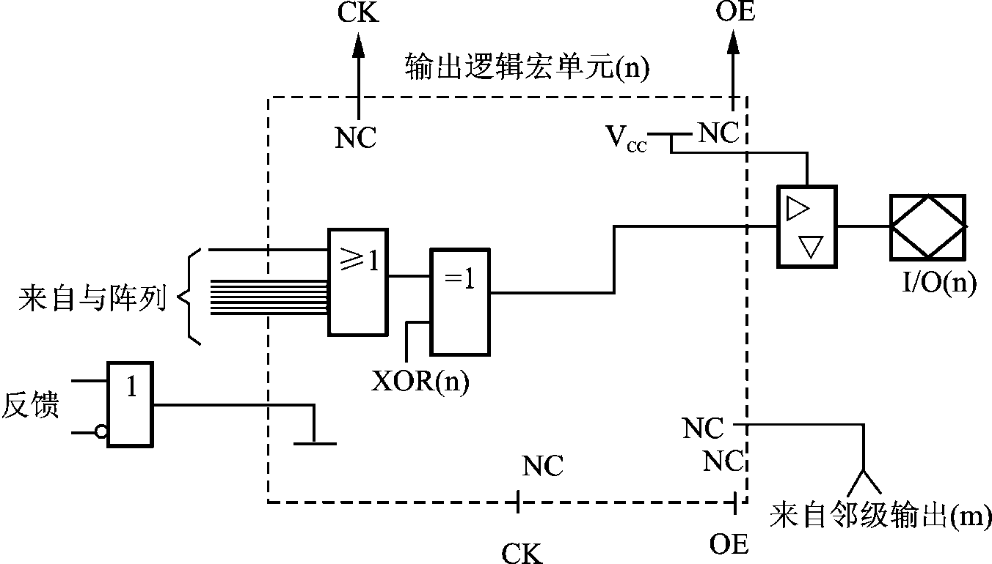
2）SYN=1，AC（0）=0，AC1(n)=0时，OLMC（n）的电 路结构为专用组合输出模式（100）。此时输出三态 缓冲器处于工作状态，输出始终允许，异或门的输出 经OMUX送到三态缓冲器。XOR（n)=0时输出的组合逻 辑函数为低电平有效，当XOR（n)=1时为高电平有效。 当相邻OLMC的AC1（m)也为0时，FMUX接地，没有反馈 信号，相应的I/O端只能作纯组合输出而不能作反馈 输入使用。
第 八 章
可 编 程 逻 辑 器 件

Slide 33
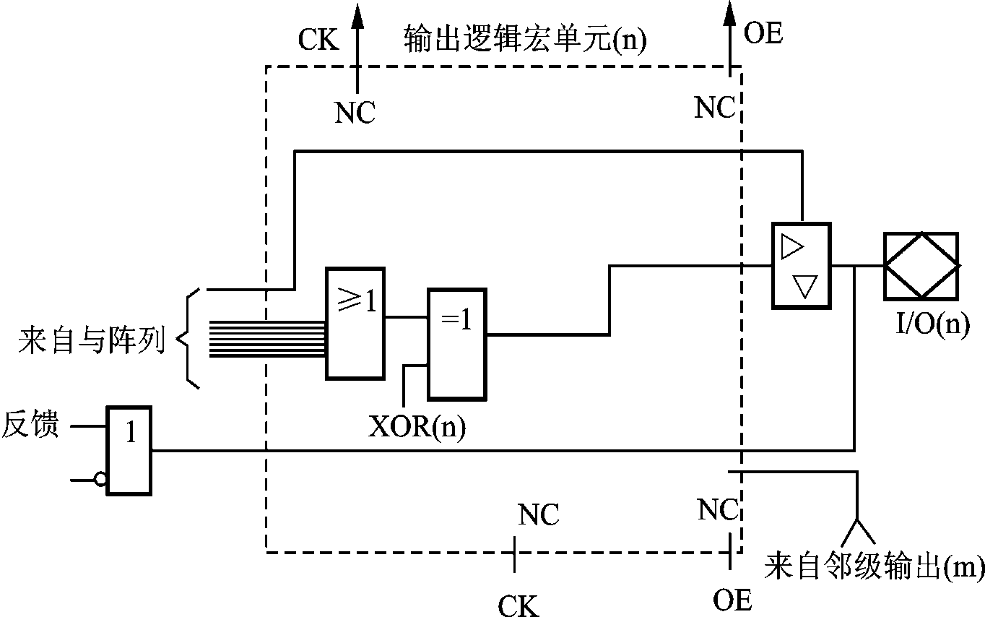
3) SYN=1，AC（0）=1，AC1(n)=1时，OLMC（n）的电路 结构为带反馈的组合输出模式（111）。输出三态缓冲 器由第一乘积项控制，并且三态缓冲器的输出信号又反 馈回“与”逻辑阵列的输入。在111模式下，只要有一 个OLMC工作在111模式，则8个OLMC必然全工作在111模 式；
第 八 章
可 编 程 逻 辑 器 件
SYN

Slide 34
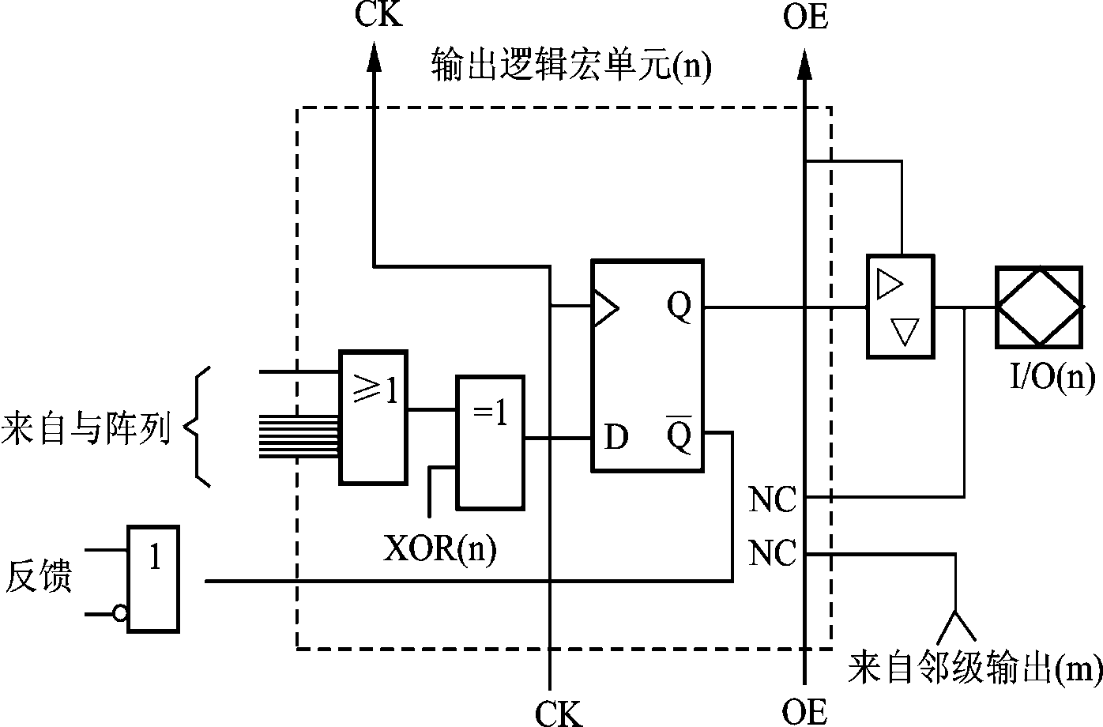
4）SYN=0，AC（0）=1，AC1(n)=0时，OLMC（n）的 电路结构为寄存器输出模式(010)，是时序逻辑电路。 引脚1是时钟信号CK输入端，引脚11是公共三态控制 信号的输入端；异或门的输出送D触发器寄存，D触 发器的Q端输出，送到三态输出缓冲器，同时 Q 端经 FMUX反馈回“与”逻辑阵列输入。
第 八 章
可 编 程 逻 辑 器 件

Slide 35
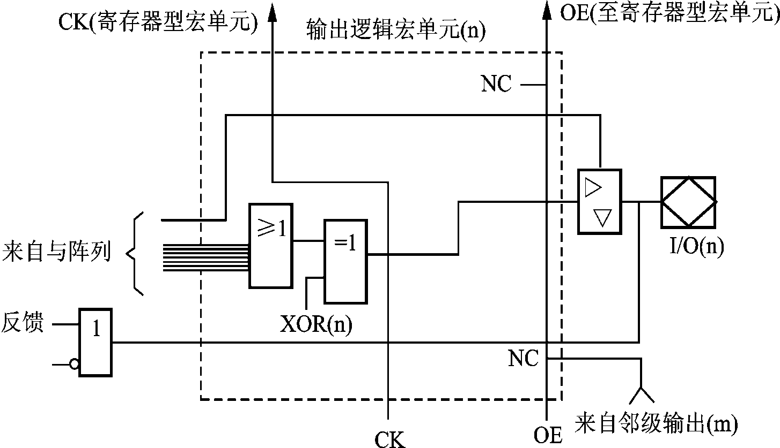
5）SYN=0，AC（0）=1，AC1(n)=1时，OLMC（n）的电 路结构为时序逻辑的组合输出模式(011)。此时，异或 门的输出直接送往输出三态缓冲器，输出三态缓冲器 由第一乘积项控制， 而I/O （ n） 信号经FMUX 反馈回 “与逻辑阵列”。须注意的是，工作在011模式的OLMC 不能单独存在，必须和寄存器输出的010模式的OLMC共 存于一片GAL 芯片中， 也就是说， 工作在011 模式的 OLMC是时序逻辑电路中的组合逻辑部分。
第 八 章
可 编 程 逻 辑 器 件

Slide 36
五、GAL的编程
63
0
0
第 八 章
可 编 程 逻 辑 器 件
行
与逻辑阵列
与逻辑阵列
31
32
33
59
60
电子标签 电子标签
保留地址空间
地
82位
结构控制字
61
.
加密单元
址
62
.
保留
63
.
整体擦除

Slide 37
结构控制字(82位)
32位乘 积项禁 止 | 4位 XOR(n) | 1位 SYN | 8位 AC1(n) | 1位 AC0 | 4位 XOR(n) | 32位乘 积项禁 止
PT63-PT32
12-15 （n）
12-19 （n）
16-19 （n）
PT31-PT0
第 八 章
可 编 程 逻 辑 器 件

Slide 38
六、其他类型的可编程逻辑器件
1）EPLD和CPLD是从PAL、GAL发展起来的阵列型高密度 PLD器件，它们大多数采用了CMOS EPROM、E²PROM和快 速闪存储器等编程技术，具有高密度、高速度和低功耗 等特点。它们至少包含三种结构：可编程逻辑宏单元、 可编程I/O单元、可编程内部连线。
第 八 章
可 编 程 逻 辑 器 件

Slide 39
FPGA结构与阵列型可编程逻辑器件不同，其结构 类似于掩膜可编程门阵列（MPGA）,它有许多独立的 可编程逻辑模块组成，用户可以通过编程将这些模 块连接起来实现不同的设计。FPGA兼容了MPGA和阵 列型PLD两者的优点，因而具有更高的集成度、更强 的逻辑实现能力和更好的设计灵活性。
在系统可编程器件（ISP-PLD）是支持ISP技术的 可编程逻辑器件，ISP技术是指对器件、电路板或整 个电子系统的逻辑功能可随时进行修改或重构的能 力，是一种先进的编程技术。ISP-PLD可以摆脱编程 器，只需要通过计算机接口和编程电缆，直接在目 标系统或印刷线路板上进行编程，使用起来更加方 便和灵活。
第 八 章
可 编 程 逻 辑 器 件

Slide 40
可编程逻辑器件的开发技术简介
PC机 编程器
编程电缆
软件 专用开发软件
硬件
开发系统
第 八 章
可 编 程 逻 辑 器 件
Altera公司：MAX+plusII
Quartus II Xinlinx公司：Alliance
Lattice公司：ispEXPERT
常用的开发软件

Slide 41
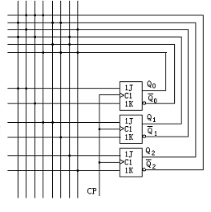



1、由JK触发器和PLA构成的时序逻辑电路如图所示，试分析其 功能（写出状态转换表、画出状态转换图，描述其功能， 并说明其能否自启动）。
第 八 章
可 编 程 逻 辑 器 件
Q2
Q2 Q1
Q1
Q0
Q0
×××
×
×
× ×
××
×
×
×
×
× ×
×
××
×
××
×
×
×

Slide 42
驱动方程：
⎧⎪J ₀ = Q₂ Q₁ + Q₂Q₁
第 八 章
可 编 程 逻 辑 器 件
⎨
⎪⎩K = Q Q
0
2 1
⎧⎪J = Q Q + Q Q
⎨
1
2 0
2 0
⎪⎩K₁ = Q₂ Q₀
⎧
J
= Q Q
⎪
⎨
2
1 0
⎪K = Q Q
⎩
2
1 0

Slide 43
状态方程：
Q
n+1
=
J
Q + K Q = Q Q Q + Q Q
Q Q + Q Q Q
0 0
0 0 0 2 1 0 2 0
1 0
2 1 0
第 八 章
可 编 程 逻 辑 器 件
= Q₂ Q₁ + Q₂ Q₀
Q Q + Q Q
1 0
2 1
Q
n+1
= Q + K Q =
Q Q Q +
Q Q Q + Q Q + Q Q
J
1 1
1 1 1 2 0 1
2 0 1
2 1
0 1
= Q₂ Q₀ + Q₂ Q₀ + Q₂ Q₁ + Q₀ Q₁
n+1
Q = Q + K Q = Q Q Q Q
Q Q + Q Q
J
2
2
1 2
0 2
2 2 2 2 1 0 2
= Q₁ Q₀ + Q₁ Q₂ + Q₀ Q₂

Slide 44
状态转换图：
第 八 章
可 编 程 逻 辑 器 件
Q2Q1Q0
011
010
000
001
101
111
110
∴六进制计数器，且有自启动能力
100

Slide 45
2、试用如图的PLA器件设 计一保密锁逻辑电路。
在此电路中，保密锁上有 A、B、C三个按钮。当三 个按扭同时按下时，或A、 B两个同时按下时，或按 下A、B中的任一位按钮 时，锁就能被打开；而不 符合上列组合状态时，将 使电铃发出报警响声。
要求写出必要的设计步骤， 并画出包括PLA阵列图的 逻辑图。
A | B | C | Y1 | Y2
0 | 0 | 0 | 0 | 0
0 | 0 | 1 | 0 | 1
0 | 1 | 0 | 1 | 0
0 | 1 | 1 | 0 | 1
1 | 0 | 0 | 1 | 0
1 | 0 | 1 | 0 | 1
1 | 1 | 0 | 1 | 0
1 | 1 | 1 | 1 | 0
第 八 章
可 编 程 逻 辑
器
件 解：设A、B、C按下为1 ；不 按为0
打开锁Y1为1 报警Y2为1

Slide 46
Y₁ = ABC + ABC + ABC + ABC
第 八 章
可 编 程 逻 辑 器 件
= AB + AC + BC
Y ₂ = ABC + ABC + ABC
= BC + AC

Slide 47
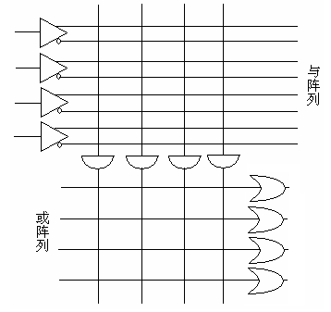
Y₁ = AB + AC + BC Y ₂ = ABC
A B C
×
×
第 八 章
可 编 程 逻 辑 器 件
×
×
×
×
×
 | × × × × ×
 | ×
Y1 Y2

Slide 48
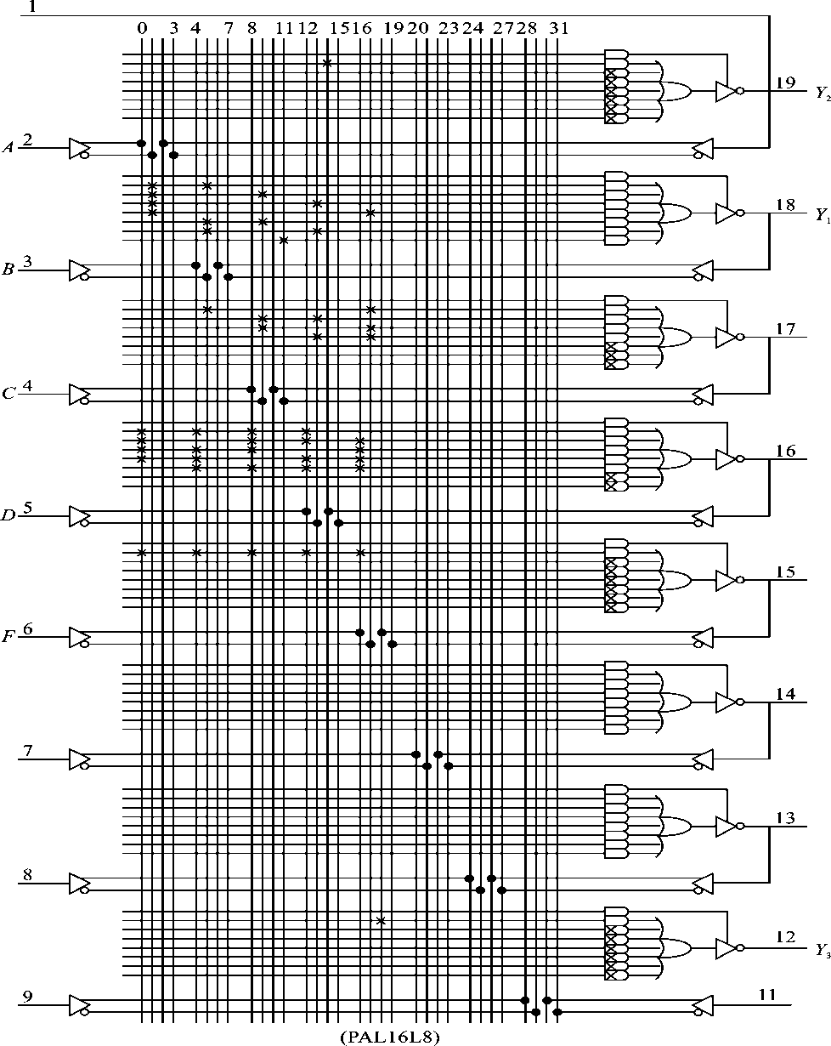
第 八 章
可 编 程 逻 辑 器 件
E
Y₁ = AB + AC + AD + AE + BC + BD + BE + CD + CE + DE
Y ₂ = ABCD + ACDE + ABCE + ABDE + BCDE
Y ₃ = ABCDE
中南大学信息科学与工程学院

